Slide 1

Сумський державний університет
Факультет технічних систем та енергоефективних технологій
Модульний верстат
Доповідач: Шоломицький Олексій Леонідович, студент
Науковий керівник: Іванов Віталій Олександрович, доктор технічних наук, професор.

Slide 2
Мета та задачі дослідження
Мета
проаналізувати сучасні тенденції розвитку модульних верстатів та перевірити єфективність їх використання при механічному обробленні деталі.
Задачі
розробити просторову модель вертикально-фрезерного модуля.
розробити технологічну схему складання.
виконати складання вертикально-фрезерного модуля з комплекту деталей.

Slide 3
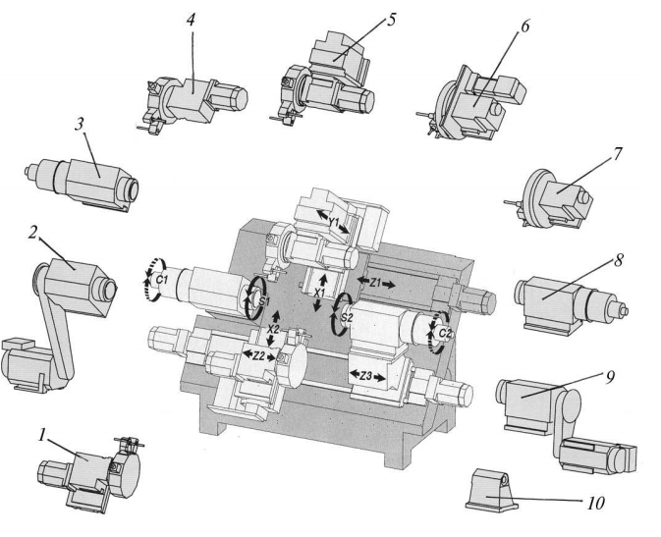
Приклад проектування верстату на основі широкої номенклатури
Базова компоновка і набір можливих модулів для токарного багатоцільового верстату з ЧПК фірми Schaublin(Швейцарія)

Slide 4
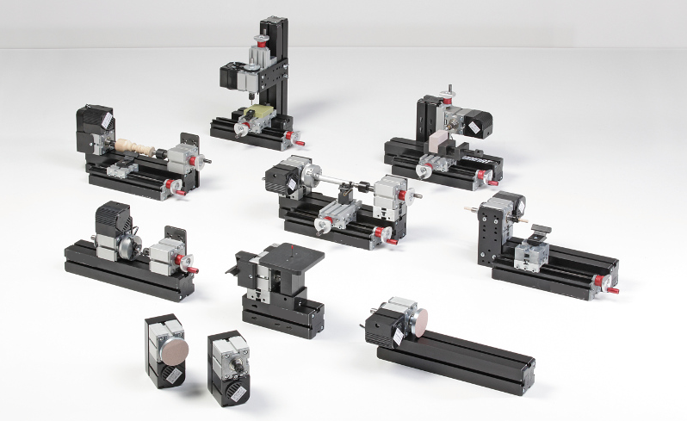
Параметри основних елементів комплекту
Робоча напруга верстату | Потужність приводу | Максимальний діаметр обробки | Частота обертання токарного/ фрезерного шпінделів
12В | 35Вт | 50 мм | 2000/6000 об/хв
Деякі можливі варіанти комплектацій

Slide 5
Технологічні можливості фрезерної компоновки
Можливість обробки під різними кутами
Обробка пазів, конусів та інших подібних поверхонь
Обробка інструментом, діаметром від 0,5 до 6 мм
Робоча площина: х = 145; у=32; z=32 мм;
Обробка заготовок з деревини, пластмас та металів, твердість яких не перевищую латунь
Багатоосьова обробка (Х, Y, Z)

Slide 6
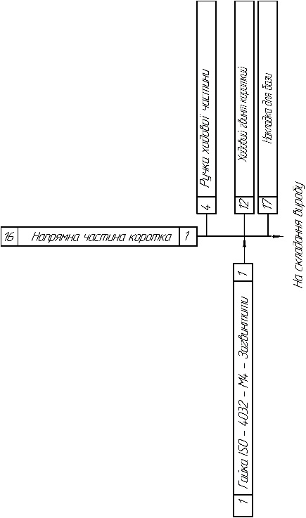
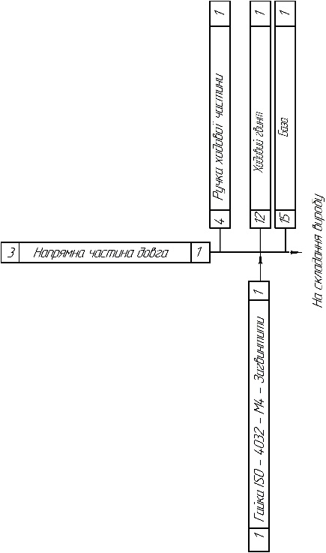
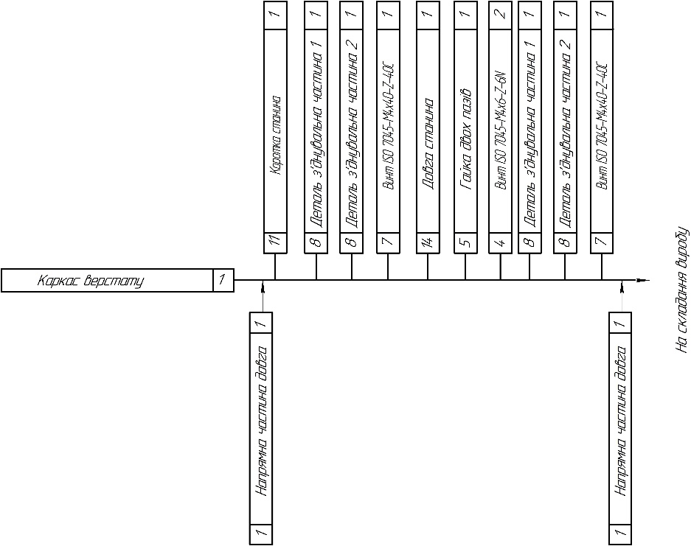
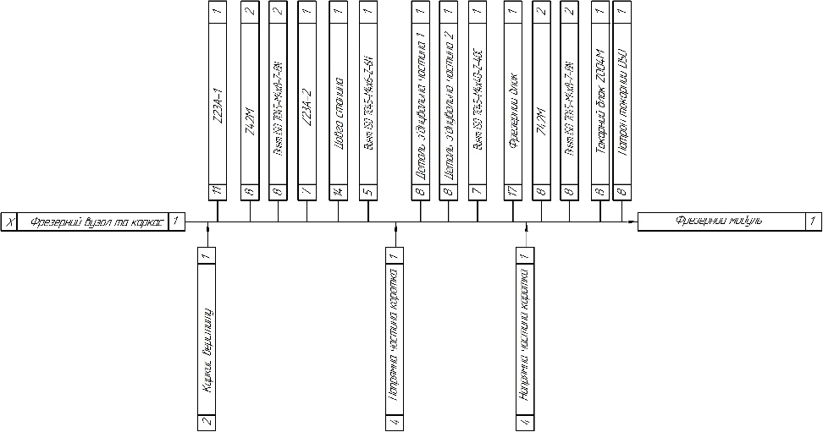
Технологічні схеми складання фрезерної комплектації

Slide 7
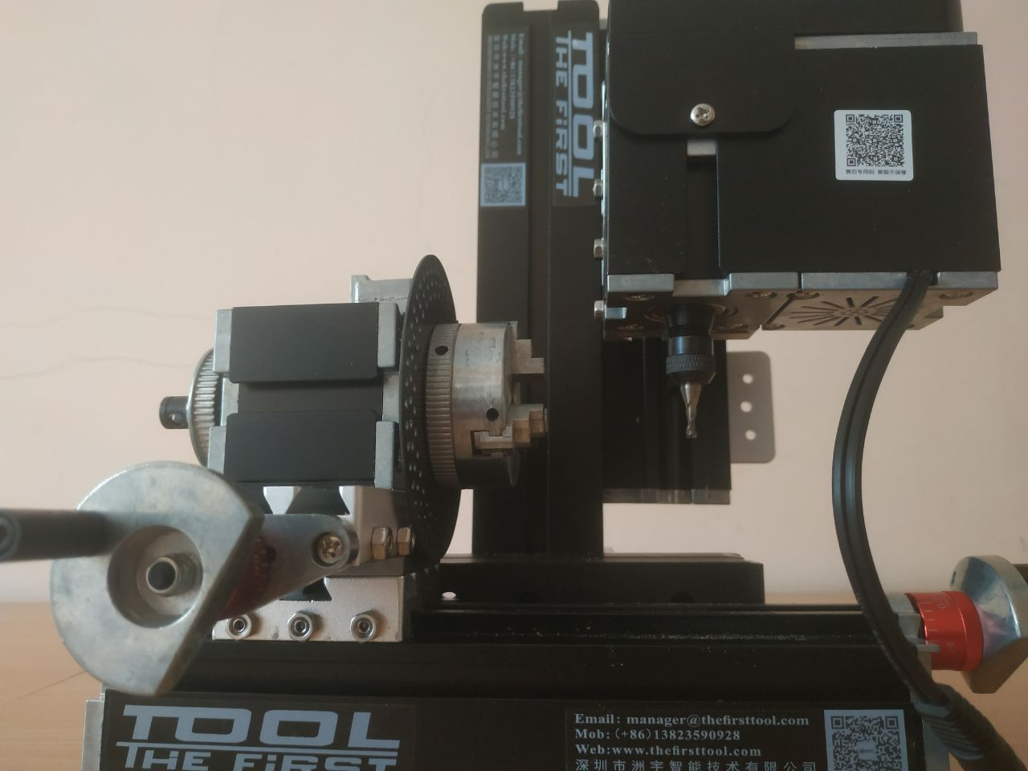
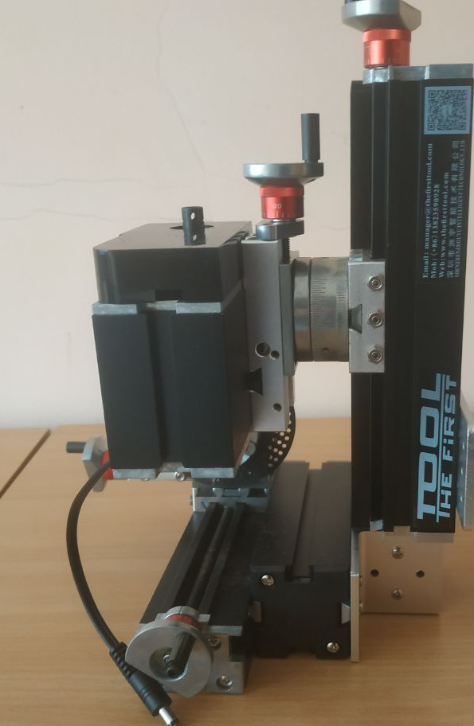
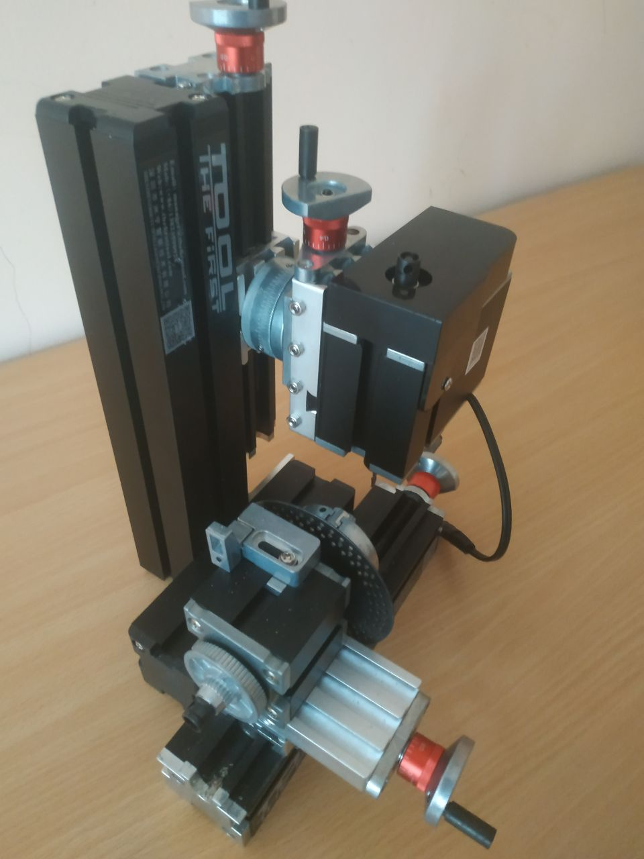
Реальна модель фрезерної компоновки

Slide 8
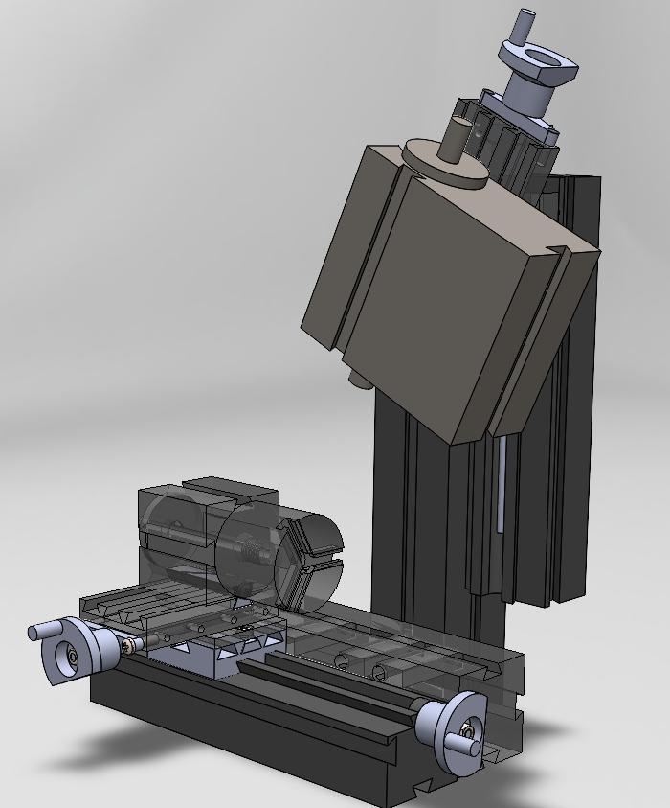
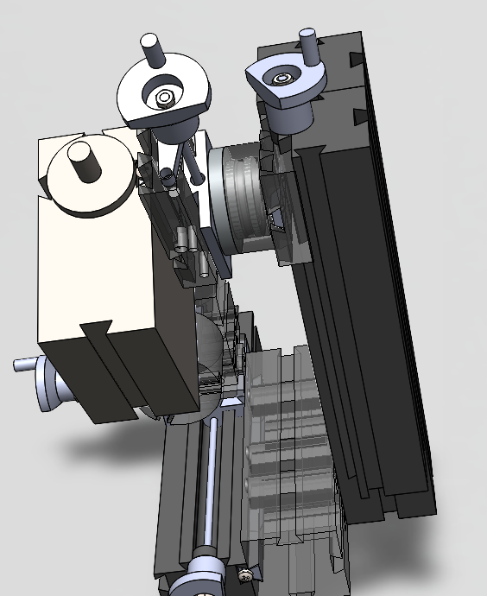
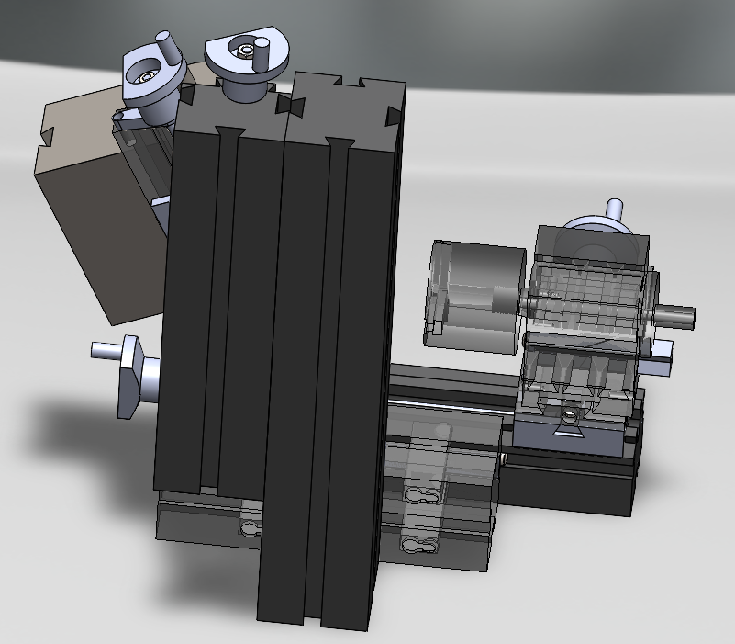
Спроектована просторова модель фрезерної компоновки

Slide 9
Підсумки
Модульні верстати на сьогодні мають широку номенклатуру застосування
Аналіз структури и проектування модульних верстатів – перспективний напрямок роботи
Шляхом тривимірного моделювання було спроектовану одну з компоновок модульного верстата

Slide 10
Дякую Вам за увагу!
Кафедра технології
машинобудування,
верстатів та інструментів
вул. Римського-Корсакова, 2
м. Суми, 40007
Тел. 0542-68-78-52

